Slide 1

第13章 二手房房价分析与预测

Slide 2

13.1 概述

Slide 3

本章将通过数据分析方法实现“二手房数据分析预测系统”，用于对二手房数据进行分析、统计，并根据数据中的重要特征实现房屋价格的预测，最后通过可视化图表方式进行数据的显示功能。

Slide 4
13.2 项目效果预览

Slide 5
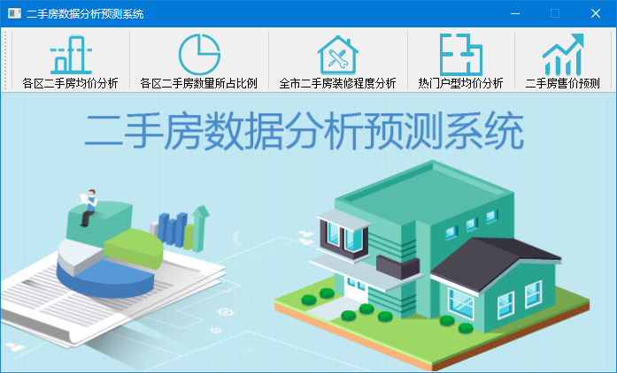
主窗体

Slide 6
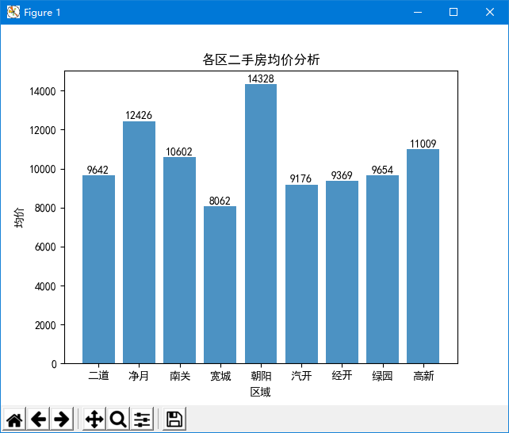
各区二手房均价分析

Slide 7
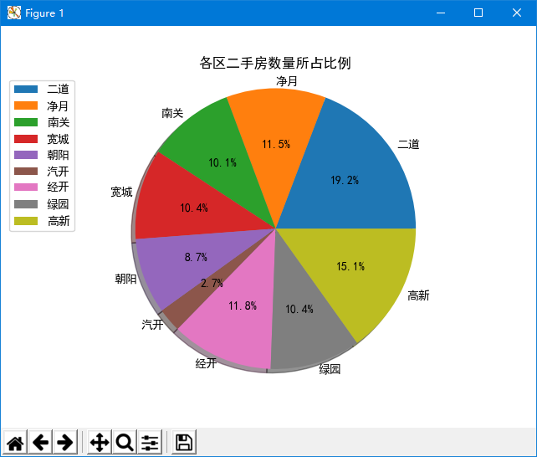
各区二手房数量所占比例

Slide 8
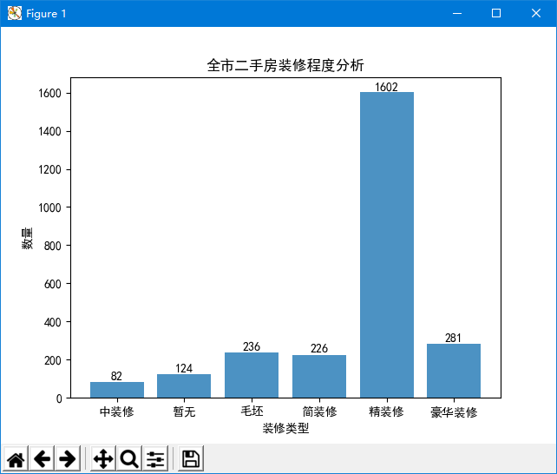
全市二手房装修程度分析

Slide 9
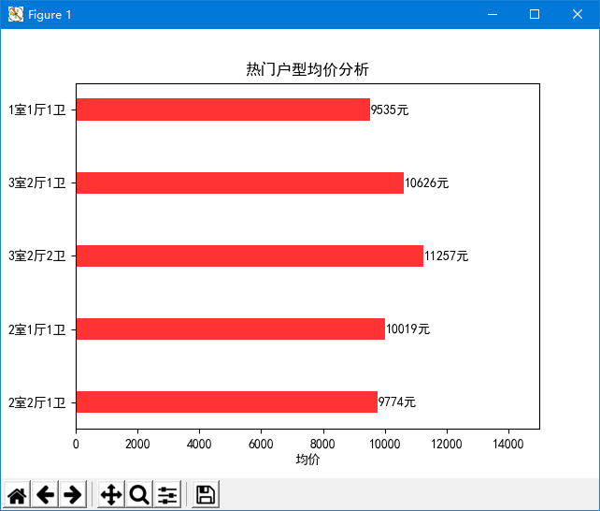
热门户型均价分析

Slide 10
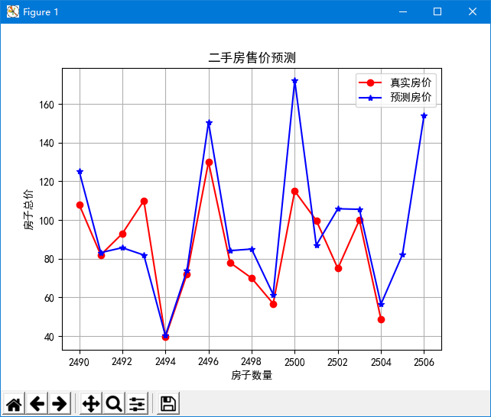
二手房售价预测

Slide 11
13.3 项目准备

Slide 12
操作系统：Windows 7、Windows 10。
语言：Python 3.7。
开发环境：PyCharm。
内置模块：sys。
第三方模块：PyQt5、PyQt5-tools、Pandas、xlrd、xlwt、Scipy、NumPy、Matplotlib、Scikit-Learn。

Slide 13
13.4 图表工具模块

Slide 14
绘制饼形图
绘制折线图
绘制条形图

Slide 15
13.5 项目实现过程

Slide 16
数据清洗
区域二手房均价分析
区域二手房数据及占比分析
全市二手房装修程度分析
热门户型均价分析
二手房房价预测

Slide 17
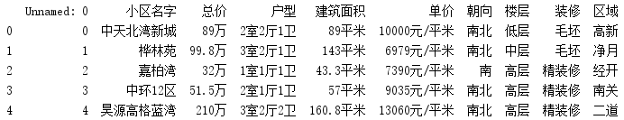
二手房数据

Slide 18
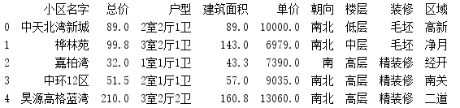
处理后的二手房数据

Slide 19
各区二手房均价分析图

Slide 20
各区二手房数量所占比例分析图

Slide 21
全市二手房装修程度分析图

Slide 22
热门户型均价分析图

Slide 23
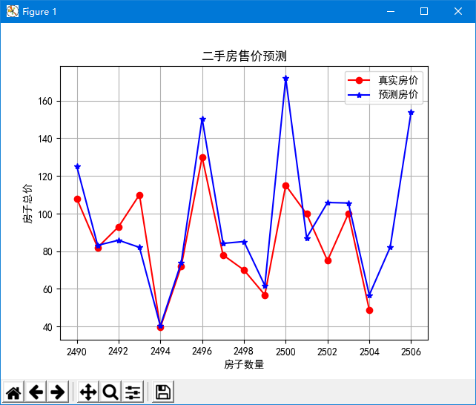
全市二手房房价预测折线图

Slide 24
13.6 小结

Slide 25
小结
本章主要使用Python开发了二手房房价分析与预测系统，该项目主要应用了Pandas和Scikit-Learn模块。其中Pandas模块主要用于实现数据的预处理以及数据的分类等，而Scikit-Learn模块主要用于实现数据的回归模型以及预测功能，最后通过绘图模块Matplotlib，将分析后的数据绘制成图表，从而形成更直观的可视化数据。

